Slide 1
Характеристика образовательной среды, способствующей индивидуализации образования. Техники, технологии, методики - инструментарий тьютора
13.10.2017
Вебинар в рамках КПК «Основы тьюторского сопровождения»

Slide 2
Информационная основа презентации
Презентация построена на основе корпоративных материалов Межрегиональной тьюторской ассоциации
www.thetutor.ru

Slide 3
Какие изменения влечет за собой индивидуализация
Ценностные
Нормативные
Организационные условия
Педагогические средства

Slide 4
Организационные условия
особым образом устроенная образовательная среда и образовательное пространство

Slide 5
Образовательная среда
социокультурная, в т.ч. педагогическая, среда, включающая материальные и нематериальные объекты, которые используются или могут быть использованы в образовательной деятельности, в т.ч. деятельности по формированию и реализации ИОП

Slide 6
Индивидуализация в образовательной среде
Обеспечивает время, место и средства для:
самоопределения
выбора своего варианта
пробы и реализации своего варианта.
самоанализа и самооценки своего достижения

Slide 7
Основные характеристики образовательной среды
Избыточность
Вариативность
Открытость

Slide 8
Избыточность образовательной среды
Избыточная образовательная среда дает
каждому учащемуся возможность:
накопить для развития личного знания опыт деятельности;
выстроить личную образовательную траекторию;
организовать интенсивное и разнообразное взаимодействие учащихся с миром культуры;
накапливать их личный опыт и структурировать его в дальнейшем.

Slide 9
Вариативность образовательной среды
предполагает формирование у учащихся
способностей к систематическому выбору
вариантов и адекватному принятию
решений в ситуациях выбора.

Slide 10
Открытость образовательной среды
возможность самостоятельного развития субъектов образования при общности методологических подходов;
участие в образовательном процессе субъектов социальной, культурной, экономической и других сред;
возможность реализации индивидуальных образовательных траекторий обучающихся, основанных на ответственном осознанном выборе, способности к самоорганизации, самовоспитанию и самообразованию, в том числе и в различных временных рамках.

Slide 11
Педагогические средства
Образовательная технология – совокупность концептуально обоснованных приемов, методов, организационных форм, направленных на проектирование взаимодействия участников образовательного процесса и гарантирующих образовательный результат.
Технологии тьюторского сопровождения.

Slide 12
Из опыта создания образовательной среды, способствующей индивидуализации образования
процесс образования носит открытый творческий характер;
обеспечен свободный доступ к информационным ресурсам;
обеспечена свобода выбора;
созданы условия совместного творческого освоения мира;
обеспечен индивидуализированный подход к процессу образования;
востребована информационная культура;
используются инновационные подходы;
изменяются роли участников образовательного процесса;
изменяются отношения между педагогом и учащимся.

Slide 13
Опыт создания индивидуализированной образовательной среды
Образовательные сессии (в условиях институциональной формы – школы)
Летние проектные школы – вне институциональной формы

Slide 14
Образовательные сессии

Slide 15
Большой процесс: от информации – к смыслам
Сертифицированная технология индивидуализированного образования
МТА, 2012г

Slide 16
Большой процесс (БП) – технология открытого образования, устроенная так, что участник, проживая ее, сформулирует важные и ценные вопросы и выразит готовность их реализовать в проекте и/или исследовании, т.е. по мнению авторов, БП – технология «зарождения вопроса», проявления и оформления участниками своего познавательного и образовательного интереса.
БП организуется и проводится для
разновозрастной группы
числом от 30 до 120 и более участников
в специально организованном для парной и групповой работы пространстве.

Slide 17
Результатом участника БП является зафиксированная в рефлексивном итоговом тексте готовность
совершить исследование и проект в учебном контексте (предметный или метапредметный масштаб)
создать свою ИОП, в том числе и как целеустремленную систему приращения своих образов.
Избыточность пространства БП задается
большим количеством текстов
большим количеством потенциальных партнеров для освоения текстов в парах сменного состава
Открытость пространства БП реализуется в возможности
добровольно войти и выйти из БП
свободно выражать свое мнение
Вариативность –
в движении в своем темпе
в выборе партнеров для проработки текста
в возможности принести и работать со своим текстом.

Slide 18
В основе БП лежит методика поабзацного чтения неструктурированного текста А.Г. Ривина в парах сменного состава.
Главное средство – тексты, оформленные без абзацев, объемом до 2 – 2,5 страниц, соответствующие критерию «шедевр человеческой мысли».
Инструменты:
записи, фиксирующие основные мысли и «закрытые» и «открытые» вопросы читателя, сделанные рукой его партнеров – слушателей
тренинги на развитие дефицитных умений (работы в парах сменного состава, содержательной коммуникации)
краткие лекции, фокусирующие на актуальные моменты БП и несущие смысловую значимость для перспективных действий участников.

Slide 19
Как устроен Большой процесс?
Этапы | Задачи организаторов
Подготовительный | зафиксировать внимание на роли вопроса в познании, ввести понятия «открытый» и «закрытый» вопрос
 | провести тренинг по освоению алгоритма работы в ПСС
Изучение текстов | познакомить с нормами предстоящей работы
 | презентовать тексты
 | запустить БП
 | координировать (при необходимости) деятельность участников
Обсуждение текстов | организовать и провести тренинг по освоению норм делового общения (РАНАДО)
 | помочь в организации обсуждения текстов в малых группах и подготовке 1 доклада от группы
 | координировать пленарное обсуждение выступлений
Рефлексивный | запустить и провести опрос мнений
 | содействовать написанию индивидуального рефлексивного текста

Slide 20
Организационная схема Большого процесса
Требования к тексту :
«шедевр человеческой мысли»
сложный
интересный
ограниченного объема
Тренинг на работу в парах сменного состава
Тренинг на развитие навыков содержательной коммуникации «РАНАДО»
Т
Т
Re T
?
Т
?
Т
Требования к участнику:
сам выбирает текст
хочет его освоить
нацелен на подготовку доклада
Требования к взаимодействию:
сменность партнеров
сменность ролей в паре
диалогичность

Slide 21
Требования к организаторам
понимать сущность технологии БП, место и цели ее применения
иметь опыт работы в парах сменного состава
уметь вести неавторитарную содержательную коммуникацию, быть партнером в диалоге
уметь отобрать тексты – «шедевры человеческой мысли», соответствующие ситуации, в которой организуется БП
уметь презентовать тексты потенциальным читателям содержательно и эмоционально
обладать рефлексивной компетенцией
прожить БП участником не менее 2 раз

Slide 23
Из рефлексивных листов участников ОС
4.Чем отличается «Большой процесс» от традиционного обучения?
Опытом работы в парах и текстах.
Более интересен.
Опыт коммуникации.
Свобода выбора, ответственность за свое образование.
Отношением ученика и учителя.
Обучение в свободном режиме, навык социального интеллекта, опыт работы со зрителями.
Непринужденная обстановка.
Нет усталости, потому что сбалансированы виды задания.
Сил тратится больше, больше усталости.
Отсутствие системы оценки в привычном смысле – 1,2,3,45.
Большое внимание на развитие рефлексии.
Процесс учитывает режим каждого ученика.
Выигрывают те, кто участвовал в деятельности.
Участники не поделены на классы, время не разделено на уроки.

Slide 24
Образовательное путешествие – технология открытого образования
Автор: Н. Рыбалкина

Slide 25
История образовательного путешествия
античность: путешествия ученых греков и римской аристократии
средневековье: странствия школяров от одного европейского университета к другому

Slide 26
Россия
петровские времена: образовательные путешествия «государевых слуг» за рубеж
времена Екатерины II: «сыскание наук» за границей отпрысками аристократии
в годы директорства И.И. Бецкого в Санкт-Петербургском кадетском корпусе: путешествие за границу за казенный счет на три года
с конца XVIII века: опыт включения в программы частных пансионов непродолжительных путешествий по Европе
вторая половина 19 века, Петербургская школа Карла Мая: педагоги школы были уверены, что совместные путешествия, прогулки способствуют установлению демократического стиля жизни

Slide 27
Современный опыт
1995 - 1996 годах: Международная Гуманитарная Школа Свободного университета «Эврика» - попытка объединить 2 давних традиции: тьюторство и образовательное путешествие.

Slide 28
Концепция технологии образовательного туризма
основывается на ценностях открытого образования:
• образовательной мобильности,
• культурной грамотности,
• индивидуальной истории

Slide 29
Образовательная мобильность -
умение учиться в разных культурных средах, по книге самой истории, освоение культуры самообразования.
Образовательная мобильность - основа будущей профессиональной и социальной мобильности.

Slide 30
Культурная грамотность
«Культура - это возможность действовать в условиях неполного знания».
Мамардашвили М.К.
Сегодня культурная грамотность продолжает оставаться первичной для образования, но книжного знания истории культуры становится недостаточно, необходима личная встреча с ней

Slide 31
Вопрос – ответ – образовательная история
Вопрос больше ответа.
Вопрос - это то, что рождается на пересечении индивидуальной жизни и истории рода человеческого, резонанс, через который возможна встреча личности с культурой.
Ценность индивидуальной образовательной истории в том, что на каждый вопрос можно найти ответ именно в тот момент твоей жизни, когда он для тебя актуален.

Slide 32
Вопрос-ответ
образовательные путешествия совершаются в пространстве и во времени
экспедиции - это шанс найти ответ на Вопрос - индивидуально значимый для школяра, Ответ - необходимый сегодня.

Slide 33
Теоретические основания
Лев Выготский - о знаковой природе культуры и ее роли в овладении первой природы человека;
С.Гессен - о трех ступенях образования и образовательном путешествии как самопознании в чужеродной среде, в духовном странствии к истинной родине;
Дж. Дьюи - о присущих ребенку формах познавательной активности: исследовательской, коммуникативной, деятельной, о роли проектного подхода в обучении.
В основе технологии - авторская интерпретации английский университетской традиции тьюторской поддержки процесса самообразования.

Slide 34
Система координат
Координатами, едиными для всех карт - выступают типы практик, во все времена составлявших основу человеческой жизнедеятельности:
мирообустройства,
общежития и
самостроительства.

Slide 35
Основания типологии вопросов
Основные человеческие практики | Тематические фокусы | Модули освоения культурного содержания
мирообустройство | мир (представления об устройстве и обустройстве мира) | наука (знаковое исследование)
взаимоотношения | общество (законы общежития, взаимодействия и коммуникации) | коммуникация (исследование словом)
построение себя | человек (события индивидуальной жизни, биографии) | игра (ролевое исследование или исследование действием)

Slide 36
Знание человечества становится твоим, если ты
сам ставишь ВОПРОС - и это путь к личному знанию;
сам ищешь способ ответа и ОТВЕТ - путь к образовательной мобильности и культурной грамотности;
можешь представить найденное ЗНАНИЕ как приращение твоего ОБРАЗА - увидеть себя нового в других, как в зеркале.

Slide 37
Образовательная картография
Технология аналитической и проектной работы
Автор: Т. Митрошина

Slide 38
Образовательная картография - это технология аналитической и проектной работы, направленная на создание внешней плоскостной формы ( модели) реальной действительности.

Slide 39
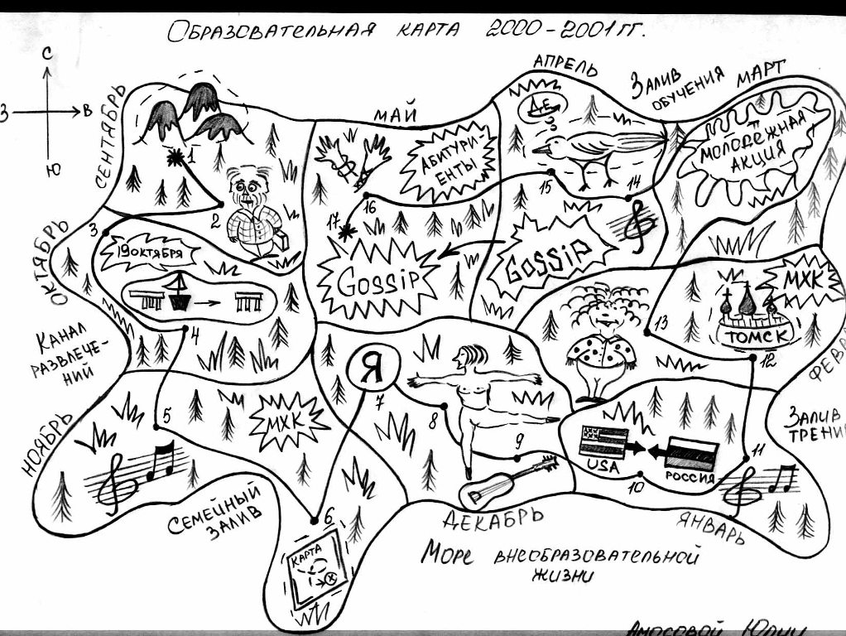

Slide 40
Для чего нужны образовательные карты ?
1.Образовательные карты в тьюторской
деятельности нужны для
диагностики личностного потенциала ребенка.
анализа его достижений
уточнения целей
сравнительного анализа его образовательных карт
выбора образовательных приоритетов

Slide 41
Для чего нужны образовательные карты ?
2. Нужны как форма организации коммуникации любого коллектива( класса, школы , учебной группы и т.д.) с целью знакомства, выявления проблем, лидеров и т.д.
в виде аналитической игры, где выделялись следующие роли:
роль «Главного картографа» ( организатора игры) на этапе ввода в игру
роль «картографа - консультанта» на этапе рисования карты
роль « картографа -участника»
роли экспертов

Slide 42
Первое правило построения образовательной карты.
Образовательная карта должна отражать Ваш опыт .
географическая карта- это модель реальной действительности ,
образовательная карта -это субъективная модель реальной действительности.

Slide 43
Второе правило построения образовательной карты.
Образовательная карта должна иметь условную масштабность , то есть большее -меньшее проявление ( значение, влияние ) объектов , вынесенных на карту. Условность подразумевается субъективностью составляющего карту. Все эти факторы подразумевают выработку собственной единицы масштабирования.

Slide 44
Третье правило построения образовательной карты.
Образовательная карта должна иметь собственную систему условных обозначений, это требование обозначим как знаковость.

Slide 45
Четвертое правило построения образовательной карты.
Образовательная карта должна быть правильно оформлена, то есть иметь:
название карты -вверху,
условные обозначения в специальной рамке -внизу или по правому краю листа . Постарайтесь не выносить их на другой лист!
собственную цветовую гамму.

Slide 46
Пятое правило построения образовательной карты.
Она должна отвечать правилу картографической генерализации, чтобы карта не превращалась в случайный набор явлений , фактов, объектов или показателей, то есть должен существовать отбор и обобщение содержания, изображение только главных, имеющих существенное значение явлений , фактов, объектов или показателей.

Slide 47
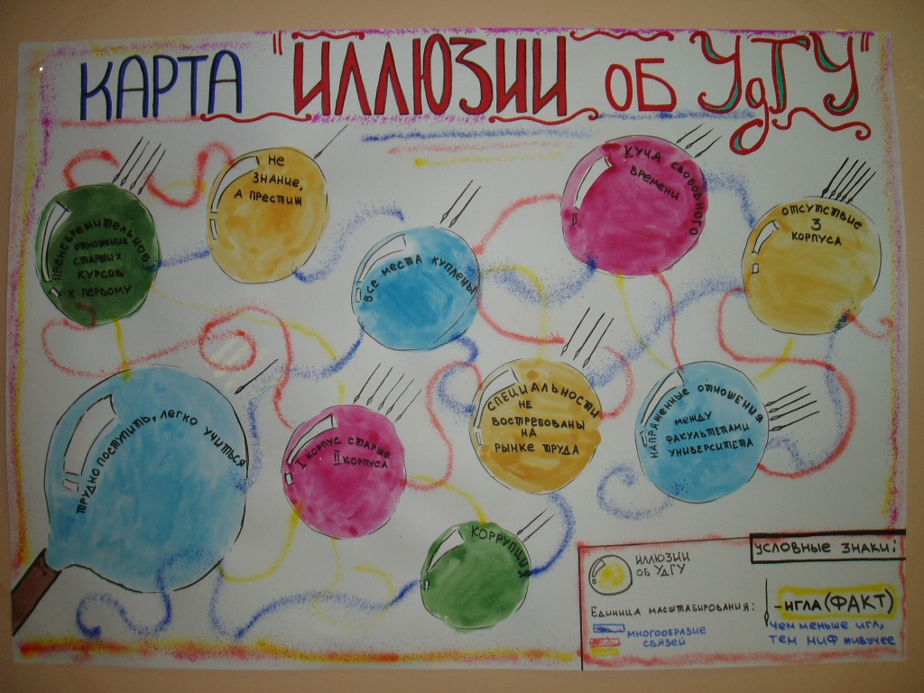

Slide 48
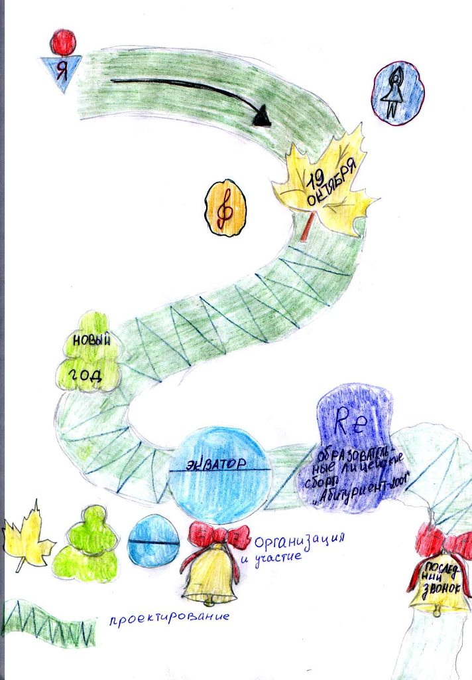

Slide 50
Метод case-study
Анализ конкретных учебных ситуаций (case study) предназначен для совершенствования навыков и получения опыта в следующих областях:
выявление, отбор и решение проблем;
работа с информацией — осмысление значения деталей, описанных в ситуации;
анализ и синтез информации и аргументов;
работа с предположениями и заключениями;
оценка альтернатив;
принятие решений;
слушание и понимание других людей — навыки групповой работы.

Slide 51
Рекомендации по решению кейсов: 5 этапов
Первый этап – знакомство с ситуацией, ее особенностями.
Второй этап – выделение основной проблемы, выделение факторов и персоналий, которые могут реально воздействовать на исход ситуации.
Третий этап – предложение концепций или тем для «мозгового штурма».
Четвертый этап – анализ последствий принятия того или иного решения.
Пятый этап – решение кейса – предложение одного или нескольких вариантов (последовательности действий), указание на возможное возникновение проблем, механизмы их предотвращения и решения.

Slide 52
Задачи, решаемые в процессе реализации метода
Задачи, решаемые в процессе реализации метода case-study:
1. Осуществление проблемного структурирования, предполагающего выделение комплекса проблем ситуации, их типологии, характеристик, последствий, путей разрешения (проблемный анализ).
2. Определение характеристик, структуры ситуации, ее функций, взаимодействия с окружающей и внутренней средой (системный анализ).
3. Установление причин, которые привели к возникновению данной ситуации, и следствий ее развертывания (причинно-следственный анализ).
4. Диагностика содержания деятельности в ситуации, ее моделирование и оптимизация (праксеологический анализ).
5. Построение системы оценок ситуации, ее составляющих, условий, последствий, действующих лиц (аксиологический анализ).
6. Подготовка предсказаний относительно вероятного, потенциального и желательного будущего (прогностический анализ).
7. Выработка рекомендаций относительно поведения действующих лиц ситуации (рекомендательный анализ).
8. Разработка программ деятельности в данной ситуации (программно-целевой анализ).

Slide 53
Mind maps, или Интеллект - карты

Slide 54
Тони Бьюзен
(англ. Tony Buzan, род. 2 июня 1942, Лондон) -
психолог, автор методики запоминания, творчества и организации мышления — «карты ума (памяти)»
(mind maps).
Автор и соавтор более 100 книг.

Slide 55
Что такое Интеллект – карты?
Интеллект - карты — это инструмент, позволяющий:
эффективно структурировать и обрабатывать информацию;
мыслить, используя весь свой творческий и интеллектуальный потенциал.

Slide 56
Области применения Интеллект-карт
Обучение
создание ясных и понятных конспектов лекций;
максимальная отдача от прочтения книг/учебников;
написание рефератов, курсовых проектов, дипломов.
Запоминание
подготовка к экзаменам;
запоминание списков: что сделать/кому позвонить/…
Презентации
вы за меньшее время даете больше информации, при этом вас лучше понимают и запоминают;
проведение деловых встреч и переговоров.
Планирование
управление временем: план на день, неделю, месяц, год…
разработка сложных проектов: нового бизнеса,…
Мозговой штурм
генерация новых идей, творчество;
коллективное решение сложных задач.
Принятие решений
четкое видение всех «за» и «против»;
более взвешенное и продуманное решение.

Slide 58
Рефлексивный дневник

Slide 59
Рефлексивный алгоритм на каждый день
При входе в день: | В течение дня: | При выходе из дня:
цель моего дня (через процессуальное существительное) задачи моего дня (через глаголы) | что увидел, услышал, задал вопросы, понял, попробовал, установил контакты, почитал, нашел, другое….. | Мой чемодан: что уже точно возьму с собой для работы (какой: для себя как руководителя, для коллег на освоение, для себя как предметника, для проведения чвеб-конференции и т.д.) Мясорубка: что помещаю в доработку (пока не освоил не понял, хочется поспорить, разобраться глубже, не могу передать другим и т.д.) Корзина: выбрасываю (точно не мое, не сейчас, не вижу в своей деятельности, не совпадает с моими ценностями, нет ресурсов и т.д.)

Slide 60
Выходная карта
Самая важная мысль | Самая спорная мысль | Идея, которую хотелось бы попробовать на практике
24.03.2014
25.03.2014

Slide 61
Спасибо за внимание!
До встречи 26 октября в МАОУ СОШ № 7!

